Slide 1
Om Lovkvalitet
Ida Marie Vangen

Slide 2
Inndeling av forelesningen
Del 1: Lovkvalitet og krav til lovgivningsprosessen
Del 2: Lovteknisk gjennomgåelse
Del 3: Lovdatas regelrapporter

Slide 3
Del 1: lovkvalitet og krav til lovgivningsprosessen

Slide 4
Regulering av lovgivningsprosessen
Lover= resultatet etter en lovgivningsprosess
Forholdet mellom regelverkene som er styrende for prosessen:
Grunnloven
Formelle lover
Andre stortingsvedtak
Kongelige resolusjoner
Administrative instrukser og veiledere

Slide 5
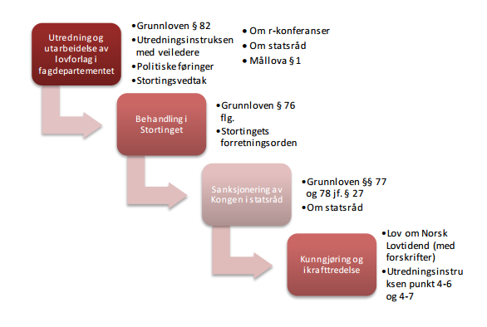
Forenklet modell av lovgivningsprosessen

Slide 6
Utredning og utarbeidelse av lovforslag i fagdepartementet
Regjeringens opplysningsplikt ovenfor Stortinget, jf. grl. § 82
Utredningsinstruksen
Formål: legge et godt grunnlag for statlige tiltak → F.eks. regelendringer
Stiller krav til departementenes utredningsarbeid og til arbeid som utføres på oppdrag av statlige forvaltningsorganer

Slide 7
Veiledere til utredningsinstruksen
Finansdepartementet, Direktoratet for økonomistyring
Veileder til utredningsinstruksen – instruks om utredning av statlige tiltak, 2018
Fornyings- og administrasjonsdepartementet
Veileder for utvalgsarbeid i Staten, 2008
Justis- og beredskapsdepartementet
Instruksens bestemmelser om lover og forskrifter
Punkt 4-1: Alle lovforslag skal utformes med utg.p. i veilederen Lovteknikk og lovforberedelse, 2000
Lovteknikkheftet skal bidra til at lover og forskrifter får god kvalitet og enhetlig utforming

Slide 8
Utredning og utarbeidelse av lovforslag i fagdepartementet forts.
Politiske føringer → f.eks. som del av mandatet til utredningsgruppen
Mandatet utformes i fagdepartementet
Gis med delegeringsmyndighet og fastsettes ved kongelig resolusjon: bindende, men kan endres
Stortingsmeldinger
Stortingsmelding 35 (2007-2008): språket i lover og forskrifter (punkt 8.6.5.5)

Slide 9
Utredning og utarbeidelse av lovforslag i fagdepartementet forts.
Retningslinjer
Om r-konferanser: Aktuelt f.eks. ved diskusjon av lovforslag med regjeringen
Om statsråd: Skal bidra til felles praksis og utforming av saker som fremmes i statsråd, f.eks. lovproposisjoner
Mållova
§ 1: Nynorsk og bokmål skal være likeverdige skriftspråk i alle organer i stat, fylkeskommune og kommuner

Slide 10
Behandling i Stortinget
Grunnloven
Stortinget gis den lovgivende makt, jf. §§ 49 og 75 bokstav a.
§ 76 flg. → krav til hvordan lovforslag skal vedtas
Stortingets forretningsorden
Supplerer Grunnlovens regler, med hjemmel i grl. § 66.

Slide 11
Sanksjonering av Kongen i statsråd
Grunnloven §§ 77 og 78
Om statsråd
Utdyper og presiserer Grunnlovens regler

Slide 12
Kunngjøring og ikrafttredelse
Lov om Norsk Lovtidend
Bestemmelser om utgivelse og drift av Norsk Lovtidend og om ikrafttredelse av lover
Elektronisk publikasjon som står for den offisielle kunngjøringen av lover og vedtak om lovers ikrafttredelse, oppheving og virksomhetsområde
Utredningsinstruksen punkt 4-7
Beslutninger om ikrafttredelse av lover og sanksjoner av lovvedtak skal samme dag sendes Norsk Lovtidend v/Lovdata for kunngjøring

Slide 13
Kort om internasjonale forpliktelser
Begrenser myndigheten til departementene og Stortinget
Dualistisk tilnærming til lovgivningen: folkerettslige forpliktelser må gjennomføres i nasjonal rett før de blir gjeldende
Gjennomføring: Inkorporasjon eller transformasjon
Inkorporasjon: den folkerettslige forpliktelsen blir direkte gjeldende som nasjonal rett med hjemmel i nasjonal lov eller forskrift → f.eks. EØS-loven
Transformasjon: utarbeides og innføres en tilsvarende regel i den nasjonale lovgivningen

Slide 14
Hva er lovkvalitet?
Ingen enhetlig forståelse av begrepet
Hva er en god lov? Kirsti Coward
«En god lov er en lov som lett og klart forteller alle den har interesse for, hva som skal gjelde, og som oppfattes rettferdig og rimelig av alle den angår, med den virkning at de følger loven.»
Krever politiske og prinsipielle vurderinger
Backer: spørsmål om lovkvalitet er forskjellig fra et spørsmål om man er enig i lovens innhold.
Teknisk kvalitet i lovgivningen (JD) → lovens språkdrakt og dens tekniske utforming og struktur
Krav som stilles i regelverk og dokumenter

Slide 15
Teknisk og språklig lovkvalitet
Lovers struktur
Lovers oppbygging
Lovspråk
Bør være et kvalitativt godt nivå innenfor alle de tre temaene

Slide 16
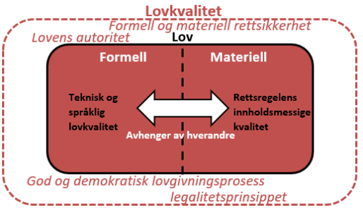

Slide 17
Lovers struktur
Henvisninger
Fragmentarisk lov- og forskriftsverk
Interne og eksterne henvisninger
Forholdet mellom ulike lover: Hva skal stå i hvilken lov?
Forholdet mellom loven og dens forskrifter og forarbeider
Sentrale og praktisk viktige regler i lov
Bør ikke regne med at folk flest leser forarbeider
Ingen materielle regler i forarbeider, men forklaringer, presiseringer og eksempler
Ikrafttredelser og opphevinger
Skal ikke være tvil om hvilke lover som er gjeldende

Slide 18
Lovers oppbygging: Formell inndeling av loven
Lovteknikkheftets «oppskrift» for oppbygging av selvstendige lover
Seks mulige nivåer for inndeling:
Deler (Kun svært store lover)
Kapitler
Avsnitt (sjeldent brukt)
Paragrafer (grunnenheten i loven)
Ledd
Punktum, bokstaver/nummerering, opplistinger

Slide 19
Lovers oppbygging: plassering av ulike typer bestemmelser
Felles kjøreregler også her!
Alle lover må ikke inneholde alle typer bestemmelser
Dersom en annen oppbygging gjør loven mer systematisk, klar og oversiktlig, vil trolig den være å foretrekke

Slide 20
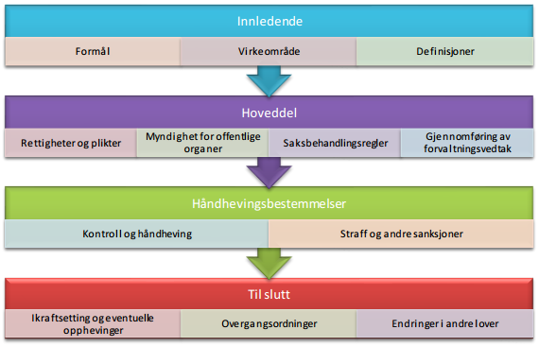

Slide 21
Lovspråk
Økende fokus→ flere klarspråk-prosjekter
Lovteknikkheftet kap.6 og Et klarere lovspråk – kom i gang!

Slide 22
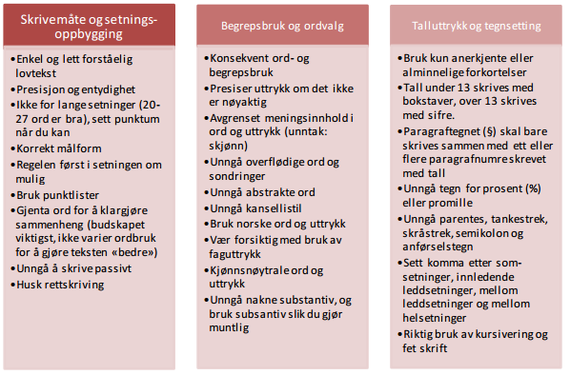

Slide 23
Kort om særlige utfordringer knyttet til endringslover
Hyppig kilde til feil
Lovspråket
Ajourføring av henvisninger
«Forskrift om endring i forskrift om endring i forskrift om fastsetting av endringer i inndeling i lensmanns - og politistasjonsdistrikter og tjenestesteder i politi - og lensmannsetaten»

Slide 24
Del 2: Lovteknisk gjennomgåelse

Slide 25
Justisdepartementets lovavdeling
35-40 jurister, fordelt på tre enheter:
enhet for offentlig rett,
enhet for privat rett og
enhet for strafferett og prosess (og personvern)
Utfører lovtekniske gjennomgåelser for det området de er ansvarlige for
Innenfor enhetene: rettsområder fordelt på lovrådgiverne
Linjebehandling gjennom 4 ledd

Slide 26
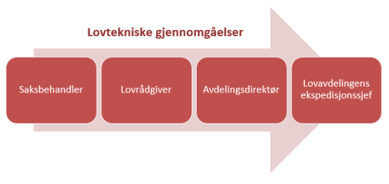
Linjebehandling ved lovtekniske gjennomgåelser

Slide 27
Lovavdelingens kriterier for teknisk og språklig lovkvalitet
Lover og forskrifter skal utformes med utgangspunkt i veilederen Lovteknikk og lovforberedelse (jf. Utredningsinstruksen punkt 4-1)
Utarbeidet i år 2000 → påbegynt oppdatering, skjer parallelt med andre oppgaver
Årsaker til revidering av veilederen:
Opparbeidet ny intern praksis etter 18 år→ bør komme til uttrykk
Gamle begreper, f.eks. «ot.prp.»
Utvikling på EØS-feltet og økende internasjonalisering
Nye prosjekter om lovspråk→ vise til disse i heftet?
Vurdere vedlegg til heftet med flere konkrete eksempler og anbefalte standardoppsett

Slide 28
Lovavdelingens kriterier for teknisk og språklig lovkvalitet forts.
Utforming av lovtekst krever juridisk skjønn→ kan ikke gis noen universell mal
Må gjøre konkrete vurderinger, særlig der det kun gis overordnede føringer
Heftet «om statsråd»: maler utarbeidet av SMK
F.eks. om hvordan proposisjonstitler skal utformes
Opparbeidet seg praksis for hva de skal se på utover det som står i veiledere→ ofte konkretiseringer av overordnede anbefalinger

Slide 29
Lovtekniske innspill tidligere i lovgivningsprosessen
Utredningsinstruksen punkt 4-2: «Før det blir satt i gang større lovarbeider eller andre lovarbeider som kan reise lovstrukturspørsmål, skal saken forelegges Justis - og beredskapsdepartementet»
Gjøres ikke ofte
Departementsrunden før høring: innspill til svaret fra JD
Høringsrunden
Foreleggelse av lovproposisjon til berørte departementer

Slide 30
Gjennomføring av lovtekniske gjennomgåelser
Departementene skal forelegge ferdig utkast til lovproposisjon
Uferdige utkast påvirker graden av kvalitetssjekk
3 ukers behandlingsfrist
Tar som regel ikke stilling til om innholdet i lovforslaget er rettferdig og rimelig
Bør gjøres tidligere
Fokuserer på tekniske aspekter

Slide 31
Gjennomføring av lovtekniske gjennomgåelser forts.
Utarbeider to dokumenter til departementet:
Oversendelsesbrev (generelle og overordnede innspill til lovproposisjonen)
Korrektur av lovforslag med kommentarer og innspill (tekniske merknader om stiling og språk)
Forskjellige fremgangsmåter mellom lovrådgivere
Kan jobbe seg bakover i lovforslaget: lese lovteksten → spesialmerknader → generelle merknader
Gir innspill med ulike grader og nyanser av klarhet
Interne lovtekniske gjennomgåelser

Slide 32
Oppfølging og dialog med «mottakerdepartementet»
Møter, telefonsamtaler, e-postutveksling
Årsaker til kontakt i ettertid:
Departementet ønsker at Lovavdelingen skal se på justeringer
Spørsmål til innspill
Forklaring på lovtekniske valg
Ikke sjeldent at Lovavdelingen og mottakerdepartementet har ulike syn på ting
Departementet: ønsker ofte å inkludere alle tekniske nyanser
Lovavdelingen: tydelig og forståelig lovtekst
Departementer bør ikke ukritisk gjennomføre forslag til endringer
Lovavdelingen stempler ikke lovforslag som «godkjente» eller «ikke godkjente»

Slide 33
Viktige og «vanlige» feil som påpekes ved lovtekniske gjennomgåelser
Ulike alvorlighetsgrader om krav til teknisk og språklig kvalitet ikke blir fulgt
Mangel på overgangsbestemmelser eller ikrafttredelsesbestemmelser
Utilsiktede opphevinger (f.eks. paragrafoverskrifter, ledd)
Hyppige feil:
Store lover som endres ofte
Opplisting av høringsinstanser
Manglende spesialmerknader
Egenverdi at lovgivningen er i stil og orden og har et standardmessig uttrykk

Slide 34
Del 3: lovdatas regelrapporter

Slide 35
Stiftelsen Lovdata
Privat stiftelse
Formål: Opprette, vedlikeholde og drive systemer for rettslig informasjon
Kontinuerlig konsolidering av regelverket
Regeltilsyn
Utarbeidelse av regelrapporter

Slide 36
Regelrapporter
Sammenstilling av feil og mangler i lovgivningen
Henning Ve og Knut Davidsen
Metoden for utarbeidelse
Ikke vitenskapelig eller tilstrekkelig systematisert
Tips fra studenter og andre ansatte
www.datatilsynet.no

Slide 37
Regelrapporter forts.
Presenteres på Lovdatas styremøter→ fire i året
Videreformidles til:
Justisdepartementets lovavdeling
Stortinget
Statsministerens kontor
Noen enkeltpersoner
38 regelrapporter 2004-2017
435 påpekte feil og mangler
www.iconfinder.com

Slide 38
Kategoriseringssystemet Formulering av feilkategorier
Uriktige henvisninger
Feil ved oppheving og ikrafttredelse
Uriktig begrepsbruk og skrivefeil
Uriktig oppbygging og utforming
Uriktige benevnelser
Uriktig innhold og delegering
Diverse
Generelle kommentarer

Slide 39
Uriktige henvisninger
Henvisning til opphevet lov eller forskrift
Henvisning til feil sted eller sted som ikke finnes
Misvisende og inkonsekvent ordbruk i ledetekster til henvisninger
Uheldig henvisningsteknikk
F.eks. Interne henvisninger:
bruk «denne lov»

Slide 40
Regelrapport mai 2011: Henvisning til opphevet lov
«Lov 4. juli 2003 nr. 74 om hundehold (hundeloven) § 10, § 16 og § 25 viser til lov 20. desember 1974 nr. 73 om dyrevern, denne loven er opphevet ved lov 19. juni 2009 nr. 97 om dyrevelferd fra 1. januar 2010.»

Slide 41
Regelrapport august 2010: Misvisende ledetekst til (endrings) henvisning
«Lov 18. juni 2010 nr. 24 om endring i legemiddelloven endret legemiddelloven § 28 ved å gi et ”nytt” femte ledd. Leddet er ikke nytt.»

Slide 42
Feil ved oppheving og ikrafttredelse
Bestemmelser som er opphevet/trådt i kraft…
men skulle ikke ha vært det
til feil tid
på feil måte
i feil rekkefølge
Bestemmelser som skulle vært opphevet/trådt i kraft, men er det ikke

Slide 43
Regelrapport august 2006: manglende oppheving av gammel lov i ny lov
«Lov 19. mai 2006 nr. 16 om rett til innsyn i dokument i offentleg verksemd (offentleglova) ble vedtatt uten at lov 19. juni 1970 nr. 69 om offentlighet i forvaltningen ble opphevet. Dette ble rettet opp ved lov 30. juni 2006 nr. 52.»

Slide 44
Feil ved oppheving og ikrafttredelse forts.
Opphevelse/ikrafttredelse av bestemmelser som allerede er opphevet/trådt i kraft
Bestemmelser det er usikkerhet rundt oppheving/ikrafttredelsen av
Manglende informasjon, spesifisering
Uklare overgangsbestemmelser
Uriktig, manglende eller sen sanksjonering og kunngjøring av bestemmelser

Slide 45
Uriktig begrepsbruk og skrivefeil
Bruk av utdaterte eller gammeldagse ord og uttrykksmåter (kansellistil)
Bruk av (vanskelige) faguttrykk i lover og forskrifter som er rettet mot allmennheten
Rettskrivingsfeil
Uriktig setningsoppbygging
Inkonsekvent begrepsbruk
Bruk av feil målform

Slide 46
Regelrapport mai 2011: skrivefeil
«Lov 28. mai 2010 nr. 16 om behandling av opplysninger i politiet og påtalemyndigheten (politiregisterloven) § 10 brukes formen ”opplyninger”, dette er en feil som også går igjen i hele rekken av forarbeider. Departementet er varslet om feilen.»

Slide 47
Regelrapport mars 2009: inkonsekvent begrepsbruk
«Lov 29. april 1988 nr. 21 om ferie § 9 og § 10 bruker begrepet ”sivil tjeneste”. Ved lov 18. februar 1999 nr. 7 om endringer i lov av 19. mars 1965 nr. 3 om fritaking for militærtjeneste av overbevisningsgrunner ble begrepet endret til ”sivil verneplikt”, uten at det ble gjort endringer i ferieloven. § 9 i ferieloven er endret to ganger etter 1999, § 10 tre ganger etter 1999.»

Slide 48
Uriktig oppbygging og utforming
Uriktig/inkonsekvent:
nummerering, bokstavpunkter, strekpunkter, ledd og innrykk
paragrafnummer og/eller paragrafbokstav
tegnsetting: punktum, komma, parentes
kursivering og fet skrift
Uriktig eller uhensiktsmessig rekkefølge på bestemmelser, kapitler mv.
Manglende bestemmelser eller snever lovgivning
Endringslover som er for omfattende: hadde vært mer hensiktsmessig med ny lov

Slide 49
Regelrapport august 2010: inkonsekvent tegnsetting
«Lov 25. juni 2010 nr. 48 om endringer i plan- og bygningsloven (byggesaksdelen) endret lovens § 21-4 sjette ledd ved å innføre ny bokstav c. Bokstav a avsluttes med komma, bokstav b med punktum og bokstav c uten noe tegn.»

Slide 50
Regelrapport februar 2004: manglende bestemmelser
«Lov 12. desember 2003 nr. 109 om heleide dattersamvirkeforetak.
§ 1. Et samvirkeforetak må ha minst to medlemmer. Departementet kan godkjenne at et samvirkeforetak skal være heleid av annen sammenslutning.
§ 2. Loven trer i kraft fra den tid Kongen bestemmer.
Formål, definisjoner, sanksjoner?»

Slide 51
Regelrapport august 2015: mer hensiktsmessig med ny lov?
«Lov 10. april 2015 nr. 17 om finansforetak og finanskonsern (finansforetaksloven) opphever og endrer flere lover. I lov 7. desember 1956 nr. 1 om tilsynet med finansinstitusjoner mv. (finanstilsynsloven) endres tittelen og 11 av 15 paragrafer. Lovens tittel er endret fire ganger, § 1 i loven er endret 31 ganger og § 7 er endret 15 ganger, kanskje en ny lov hadde vært mer oversiktlig?»

Slide 52
Uriktige benevnelser
Bruk av feil navn på forvaltningsorganer
f.eks. departementer, direktorater, etater, nemnder og utvalg.
Feil, uheldig eller ufullstendig formulering og bruk av tittel på lov og forskrift.
offisielt navn, kortnavn og forkortelse

Slide 53
Regelrapport mars 2009
«Lov 9. mai 2008 nr. 33 om endringer i helsepersonelloven og alternativ behandlingsloven endrer som tittelen antyder nevnte lover, men i tillegg endres også pasientskadeloven. I slike tilfelle blir det som regel tilføyd m.v. eller m.m. i tittelen for å presisere at flere lover endres.»

Slide 54
Uriktig innhold og delegeringsfeil
Feil, uklar eller unødvendig delegering av myndighet
Bestemmelser som gir «uriktige» rettigheter og plikter
Krever vurdering av lovens innhold
Ikke slike feil Davidsen ser etter
Men: viktige å oppdage

Slide 55
Systematisering i feilkategorier: Funn
Innhold og delegering 2%
Diverse 1%
Benevnelser 9%
Oppbygging og utforming 11%
Henvisninger 40%
Begrepsbruk og rettskriving 11%
Oppheving og ikrafttredelser 27%

Slide 56
Systematisering etter departementer
Undersøkelse av hvilke departementer som virker å være kilder til de påpekte feil og mangler
Mønstre og sammenhenger i og på tvers av feilkategoriene
Se i sammenheng med mengden lovsaker departementene har hatt

Slide 57
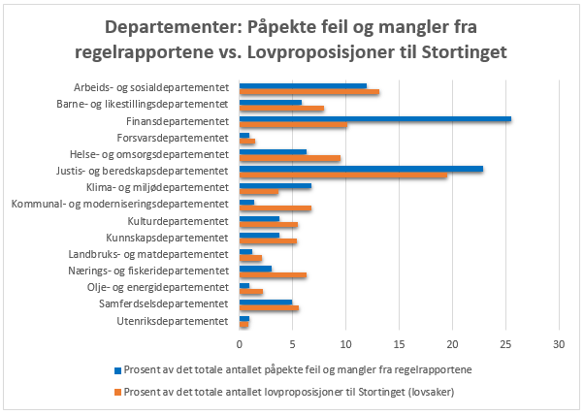

Slide 58
Diskusjon/kommentarer
Endringslover og endringsdelen til lover
Effekten av regelrapportene avhenger av at:
departementene blir gjort oppmerksomme på feil i deres lover,
At de tar stilling til påpekte feil og mangler og
Retter opp påpekte feil og mangler

Slide 59
Takk for meg!

